Slide 1


Урманов Артём Александрович. Поступление в аспирантуру. Направление подготовки: Информационные технологии

Slide 2


Мой опыт
Работая в нефтяной компании, ежедневно решаю задачи, связанные с обработкой и анализом больших объёмов информации.
За последние три года разработал и внедрил более десяти программных решений на C#, оптимизировал SQL и PL/SQL-запросы, повысив производительность обработки данных на 25%.
Основные направления моей деятельности включают сопровождение корпоративных информационных систем и автоматизацию бизнес-процессов, что позволяет эффективно управлять производственными данными и повышать эффективность работы компании.
Также работал в АО «НИИПП» писал код под микроконтроллеры и ПО для андройд приложений.
Образование: Специалист по защите информации.
Доп образование: Python - разработчик, С++ - разработчик.
2

Slide 3
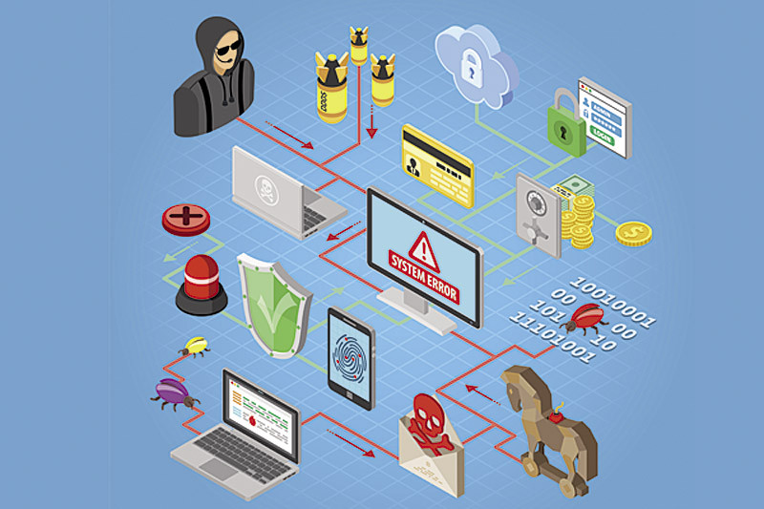
Почему я решил поступить в аспирантуру
За годы практической работы в нефтяной компании я ежедневно решал задачи, связанные с обработкой и анализом больших объёмов информации.
Разработал несколько проектов на C#, оптимизировал SQL и PL/SQL, сопровождал корпоративные информационные системы и автоматизировал бизнес-процессы.
Это позволило мне повысить производительность обработки данных, и я понял, что для дальнейшего профессионального развития мне необходимо углубиться в научные исследования в области информационных технологий. Поэтому я принял решение поступить в аспирантуру.
3

Slide 4
Почему именно информационные технологии
Информационные технологии играют ключевую роль в развитии современной промышленности, особенно в области Big Data, искусственного интеллекта, машинного обучения, Data Science, цифровых двойников и предиктивной аналитики.
Эти направления уже активно внедряются в нефтегазовой отрасли, требуя научного развития и инновационных решений.
За последние пять лет количество исследований в сфере искусственного интеллекта увеличилось на 300%, что свидетельствует о растущем интересе к данным технологиям и их потенциале для решения сложных производственных задач.
4

Slide 5
Мои научные интересы
Мои научные интересы включают интеллектуальный анализ данных, где я разрабатываю методы поиска закономерностей в производственной информации. Делаю выборку данных, провожу их анализ, подбираю формулы для расчета данных и автоматизирую процессы загрузки
5

Slide 6
Предполагаемая тема научного исследования
Предполагаемая тема научного исследования — разработка интеллектуальных методов обработки производственных данных. В рамках исследования предполагается анализ производственных данных, разработка новых алгоритмов обработки информации, повышение эффективности корпоративных информационных систем, применение искусственного интеллекта для поддержки принятия решений, оптимизация обработки больших массивов данных.
Цель исследования — повысить эффективность работы нефтегазовых предприятий за счёт применения современных технологий машинного обучения и искусственного интеллекта, что позволит ускорить обработку данных и улучшить качество принимаемых решений.
6

Slide 7

Почему я буду полезен кафедре
Я обладаю значительным опытом работы в нефтяной компании, где ежедневно обрабатываю и анализирую большие объёмы информации. За время практической деятельности я участвовал в разработке программного обеспечения на C#, оптимизации SQL и PL/SQL, PG/SQL, сопровождении корпоративных информационных систем и автоматизации бизнес-процессов.
Мой опыт позволит мне эффективно сочетать научную деятельность с практической разработкой и внедрением интеллектуальных методов обработки данных, что сделает меня ценным сотрудником кафедры.
7

Slide 8

Мои цели обучения
Во время обучения в аспирантуре я планирую приобрести опыт проведения научных исследований, а также публиковать статьи в рецензируемых научных журналах.
Кроме того, я намерен участвовать в научных конференциях, развивать современные методы обработки данных и внедрять результаты исследований в промышленность. Одной из моих ключевых задач является подготовка кандидатской диссертации, что позволит внести значительный вклад в развитие цифровых технологий для промышленности.
8

Slide 9

Спасибо за внимание!

